Slide 1
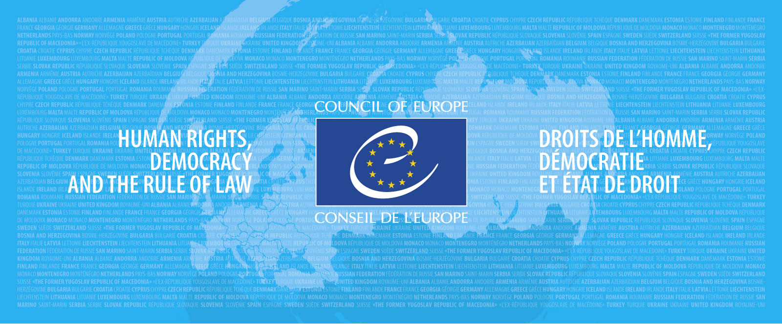
COUNCIL OF EUROPE COOPERATION WITH THE LEGAL AID SYSTEM IN UKRAINE COUNCIL OF EUROPE COOPERATION WITH LEGAL AID SYSTEM IN UKRAINE Bozhena Malanchuk, Project Coordinator National Human Rights Implementation Division Human Rights Policy and Co-operation Department Directorate Human Rights and Rule of Law

Slide 2
FOCUS OF CoE SUPPORT TO LEGAL AID IN UKRAINE
Within Projects in the area of criminal justice reforms in Ukraine
Donor: Danish Government
2015-2019: Phase II
Strengthening legal aid in UA to ensure access to quality legal assistance as part of the right of access to justice in line with CoE standards:
Upgrade of regulatory and operational frameworks to ensure accessibility and quality of legal aid
Raising awareness on human rights safeguards in criminal proceedings, in particular right to legal assistance
Facilitation of legal aid system analytical and monitoring capacities
Sustaining training capacities
2013-2015: Phase I
Development/institutionalisation of legal aid in UA from scratch
in the context of criminal justice reform in UA along with the adoption of UA CPC 2012
Secondary legal aid in criminal cases
Professional enhancement of lawyers on application of criminal procedure in line with human rights standards

Slide 3
HOW LEGAL SYSTEM DEVELOPED OVER THE LAST YEARS: Key Steps
Legal Aid Law adopted
Coordination Centre for Legal Aid Provision established
27 Regional legal Aid Centres launched
100 Local Legal Aid Centres launched
432 Legal Aid Bureaus in small towns and rural areas
Contact Centre’s capacity doubled
2011
2012
criminal legal aid (secondary )
+ civil and administrative legal aid
+ primary legal aid
+ enlargement of specific categories of persons entitled to legal aid
+ legal empowerment & enlightment
+ specialisation in narrow thematic areas; quality assurance; experience sharing and dialogue with justice stakeholders
2013
2015
2016
2017
Legal Clubs “PRAVOKATOR”; Projects i.e. “Quality assurance peer-review mechanism”; “Family Advisers”
2018
Access to legal aid in UA in numbers: INCREASE of people making use of legal aid – from 2 136 in 2012 to almost 880 000 in 2017.

Slide 4
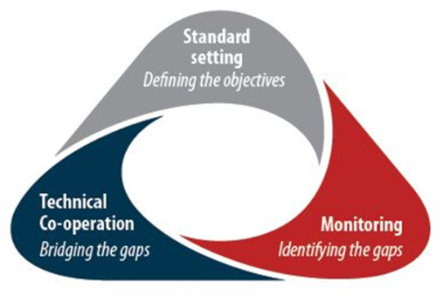
HOW THE CoE CONTRIBUTED TO SUCCESS THROUGH COOPERATION
CoE legal advice & comparative analysis based on 47 member states practices
Institutional & operational development
(incl. internal regulatory framework & guidelines; quality standards;
best practices experience-sharing; technical expertise - operational frameworks;
IT/software support)
Professional capacities building
(incl. methodologies and curricula development; training: blended learning approach, - face-to-face & on-line HELP; network of trainers)
Awareness raising
Ownership by beneficiaries
Advocacy & political dialogue Coordination with other partners
Internal & external communication
Alignment with CoE core/soft standards:
In-house expertise & coordination

Slide 5
ГЕНДЕРНЫЙ АСПЕКТ
В РОБОТЕ БЕСПЛАТНОЙ ПРАВОВОЙ ПОМОЩИ
В УКРАИНЕ
ДОСТУП К БЕСПЛАТНОЙ ПРАВОВОЙ ПОМОЩИ
ЛИЦ, ПОСТРАДАВШИХ ОТ ДОМАШНЕГО НАСИЛИЯ ИЛИ НАСИЛИЯ ПО ПРИЗНАКУ ПОЛА
ЕЛЕНА СИНЧУК
заместитель директора Координационного центра по оказанию правовой помощи (Украина)
г. Страсбург, Франция,
18-19 октября 2018 года

Slide 6
ГЕНДЕРНЫЙ АСПЕКТ В РАБОТЕ СИСТЕМЫ БЕСПЛАТНОЙ ПРАВОВОЙ ПОМОЩИ В УКРАИНЕ
«При реализации права на бесплатную правовую помощь не допускается применение привилегий или ограничений к лицам по признакам расы, цвета кожи, политических, религиозных и других убеждений, пола, этнического и социального происхождения, места жительства, по языковым или другим признакам»
(ст.4 Закона Украины «О бесплатной правовой помощи»)
Миссия системы бесплатной правовой помощи:
«Защита прав человека путем обеспечения равного доступа к правовой информации и правосудия, усиления правовых возможностей и правовой способности представителей социально уязвимых групп, территориальных общин и сообществ»
Разработан проект гендерной стратегии «Равные партнеры: гендерная стратегия системы оказания правовой помощи в Украине», которая определяет основополагающие принципы соблюдения гендерного равенства, как внутри системы, так и в работе с ее клиентами

Slide 7
ГЕНДЕРНЫЙ АСПЕКТ В РАБОТЕ СИСТЕМЫ БЕСПЛАТНОЙ ПРАВОВОЙ ПОМОЩИ В УКРАИНЕ
Количество сотрудников | ЖЕНЩИН | МУЖЧИН | ВСЕГО
КЦ | 66 67,35% | 32 32,65% | 98 100%
РЦ | 276 59,23% | 190 40,77% | 466 100%
МЦ | 1419 71,74% | 559 28,26% | 1978 100%
ВСЕГО | 1761 | 781 | 2542
Количество клиентов | ЖЕНЩИН | МУЖЧИН | ВСЕГО
 | 579535 59,9% | 387197 40,1% | 966732 100%
С 07 января 2018 года лица, пострадавшие от домашнего насилия или насилия по признаку пола отнесены к субъектам права на получение бесплатной вторичной правовой помощи (в связи с вступлением в силу Закона Украины «О предотвращении и противодействии домашнему насилию», которым, в частности, были внесены изменения в Закон Украины «О бесплатной правовой помощи»)

Slide 8
ПРОБЛЕМЫ ДОСТУПА К БЕСПЛАТНОЙ ПРАВОВОЙ ПОМОЩИ ЛИЦ, ПОСТРАДАВШИХ ОТ ДОМАШНЕГО НАСИЛИЯ ИЛИ НАСИЛИЯ ПО ПРИЗНАКУ ПОЛА

Slide 9
ПРОБЛЕМЫ ДОСТУПА К БЕСПЛАТНОЙ ПРАВОВОЙ ПОМОЩИ ЛИЦ, ПОСТРАДАВШИХ ОТ ДОМАШНЕГО НАСИЛИЯ ИЛИ НАСИЛИЯ ПО ПРИЗНАКУ ПОЛА

